Slide 1

Информация МКУ «Отдел образования Исполнительного комитета ТМР РТ» об исполнении плана противодействия коррупции.
Начальник Г.Ф. Кирилина

Slide 2
В учреждениях образования Тетюшского муниципального района работают 726 человек:
-технический персонал – 323 человека;
- педагоги – 403 человека, в том числе
- в школах – 339 педагога;
- в ДОУ – 86 педагогов.

Slide 3
Понятие коррупции
Коррупция – злоупотребление служебным положением, дача взятки, получение взятки, злоупотребление полномочиями, коммерческий подкуп либо иное незаконное использование физическим лицом своего должностного положения вопреки законным интересам общества и государства в целях получения выгоды в виде денег, ценностей, иного имущества или услуг имущественного характера, иных имущественных прав для себя или для третьих лиц либо незаконное предоставление такой выгоды указанному лицу другими физическими лицами (Федеральный закон от 25 декабря 2008 г. 273-ФЗ «О противодействии коррупции» )

Slide 4
Виды коррупции
Деловая коррупция – это предоставление имущественных благ государственным или муниципальным служащим со стороны предпринимателей по делам своего бизнеса.
Бытовая коррупция - коррупция, порождаемая взаимодействием рядовых граждан и чиновников

Slide 5
Законодательные и нормативные акты Российской Федерации по борьбе с коррупцией
Федеральный закон от ФЗ "О государственной гражданской службе Российской Федерации»
Федеральный закон от ФЗ "О порядке рассмотрения обращений граждан Российской Федерации»
Указ Президента РФ от (ред. от ) "Об утверждении общих принципов служебного поведения государственных служащих»
Указ Президента РФ от "О мерах по противодействию коррупции» "Национальный план противодействия коррупции" (утв. Президентом РФ от Пр-1568)
Указ Президента РФ от "О Национальной стратегии противодействия коррупции и национальном плане противодействия коррупции на годы»
Указ Президента РФ от "О комиссиях по соблюдению требований к служебному поведению федеральных государственных служащих и урегулированию конфликта интересов«
Указ Президента РФ от "О мерах по реализации отдельных положений Федерального закона "О противодействии коррупции»
Муниципальная программа «Реализация антикоррупционной политики Тетюшского муниципального района на 2015-2020 годы»

Slide 6
Работа с обращениями граждан
Конституция РФ
Федеральный закон Российской Федерации от 02.05.2006 № 59-ФЗ «О порядке рассмотрения обращений граждан Российской Федерации»
Закон Республики Татарстан от 12.05.2003 №16-3РТ «Об обращениях граждан в Республике Татарстан»
Постановление Исполнительного комитета Тетюшского муниципального района от 24.04.2017 №176 «Об утверждении регламента рассмотрения обращений граждан»
Федеральный закон Российской Федерации от 29.12. 2012 №273-ФЗ «Об образовании в Российской Федерации»
Положение о порядке рассмотрения обращений граждан в Муниципальном казенном учреждении «Отдел образования Исполнительного комитета Тетюшского муниципального района Республики Татарстан» (приказ по МКУ от 28.04.2017 №224 о/д).

Slide 7
Итоговая аттестация
Закон Российской Федерации «Об образовании» № 273 – ФЗ;
в 2020 году в связи с распространением коронавирусной инфекции сроки сдачи ЕГЭ сдвинуты на июль.
всего выпускников 11 классов - 94 чел.
ОГЭ отменен;
он – лайн режим сдачи экзаменов;
ППЭ – МБОУ «Тетюшская СОШ №1 им. П.С. Ханжина»
Каждый выпускник может воспользоваться правом подать апелляцию о несогласии с выставленными баллами;
В 2019 году этим правом воспользовался 1 выпускник (__1__ % от сдававших ЕГЭ).

Slide 8
Основные цели антикоррупционного воспитания
Воспитание неприятия молодым поколением коррупции, как явления, абсолютно несовместимого с ценностями современного демократического правового государства. Формирование у подростков и молодёжи негативного отношения к коррупции, как к нежелательному социальному явлению, через понимание причин возникновения этого явления и вреда, причиняемого им обществу.

Slide 9
Задачи антикоррупционного воспитания
Знакомство с явлением коррупции: сутью, причинами, последствиями;
Создание условий для воспитания у молодых людей негативного отношения к коррупции;
- Формирование навыков адекватного анализа и личностной оценки данного социального явления.
Формирование у учащихся нетерпимости к проявлению коррупции.
Демонстрация возможности борьбы с коррупцией;

Slide 10


Slide 11
Мероприятия по антикоррупционному воспитанию
классные часы,
беседы,
семинары
круглые столы,
диспуты
конкурсы сочинений, плакатов, стенгазет антикоррупционной направленности,
психологические тренинги: «Как сказать «Нет»
республиканские конкурсы антикоррупционной направленности:
- «Знай и не допускай!», «Строим будущее без коррупции», «Скажем коррупции – НЕТ!»

Slide 12
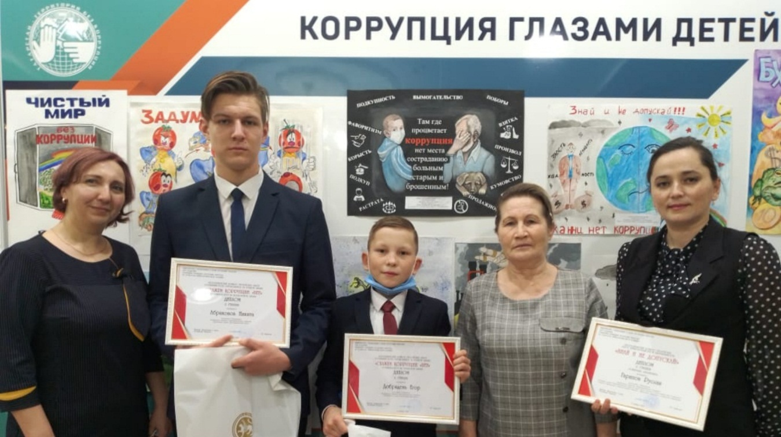
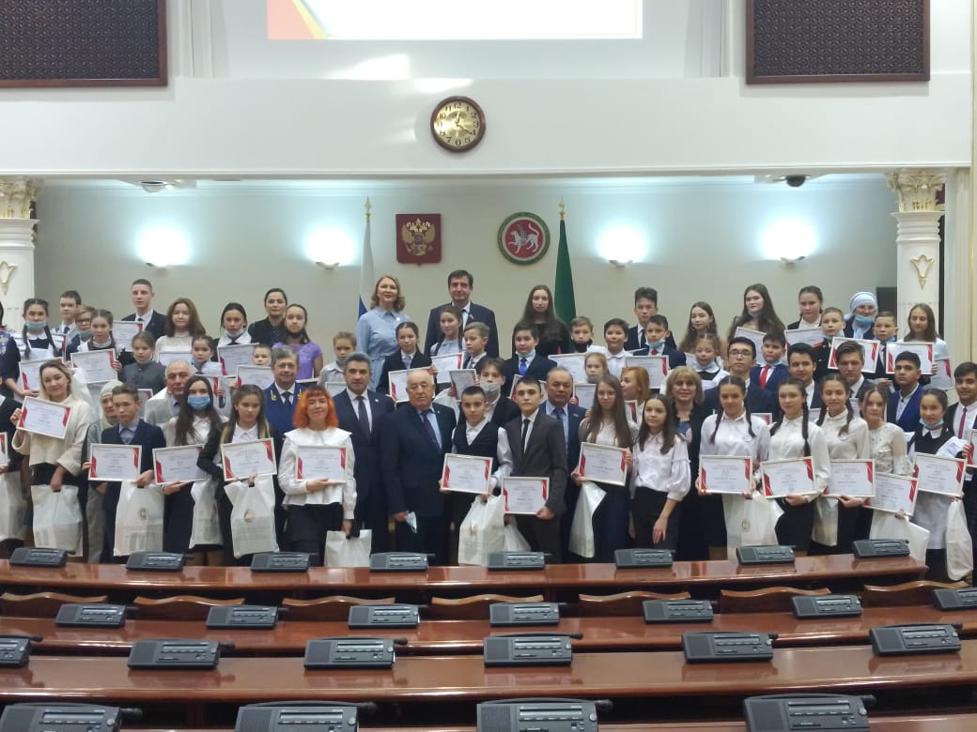
4 декабря 2020 года в Представительском корпусе Казанского Кремля прошла церемония награждения победителей республиканского конкурса творческих работ антикоррупционной направленности.

Slide 13
Призеры республиканских конкурсов:
республиканский конкурс творческих работ антикоррупционной направленности «Знай и не допускай!»:
Номинация «Аппликация», возрастная группа (5-9 класс):
2 место – Гарипов Руслан, МБОУ «Тетюшская СОШ №1 им. Ханжина П.С.» (руководитель: Гарипова Резеда Ахметовна);
республиканский конкурс творческих работ (сочинений – эссе) обучающихся национальных школ на родном языке «Скажем коррупции «Нет!»:
Сочинения-эссе на мордовском языке
2 место – Абраконов Никита, МБОУ «Киртелинская средняя общеобразовательная школа» (руководитель: Абраконова Галина Васильевна)
Сочинения-эссе на чувашском языке
2 место – Добридень Егор, МБОУ «Тоншерминская средняя общеобразовательная школа» (руководитель: Макарова Ольга Ивановна).

Slide 14
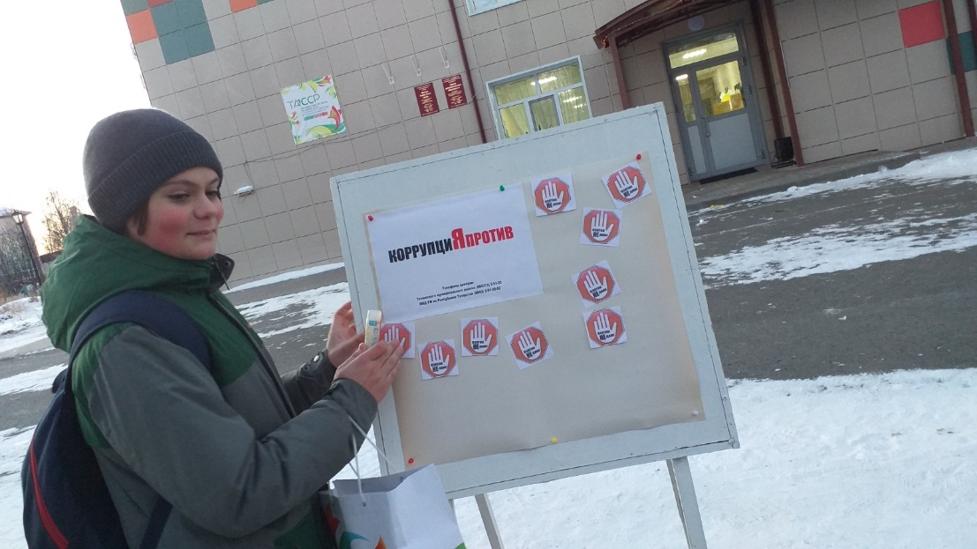
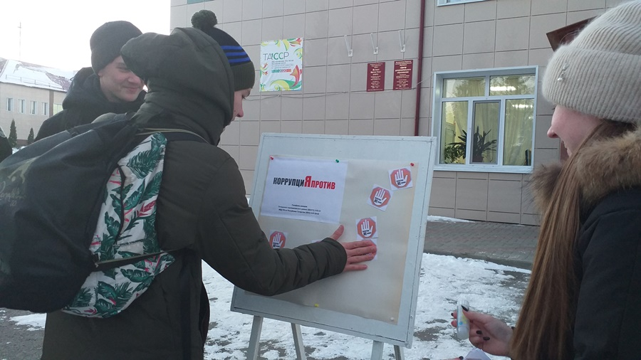
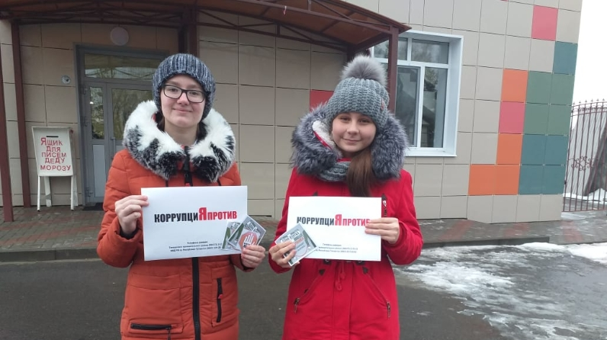
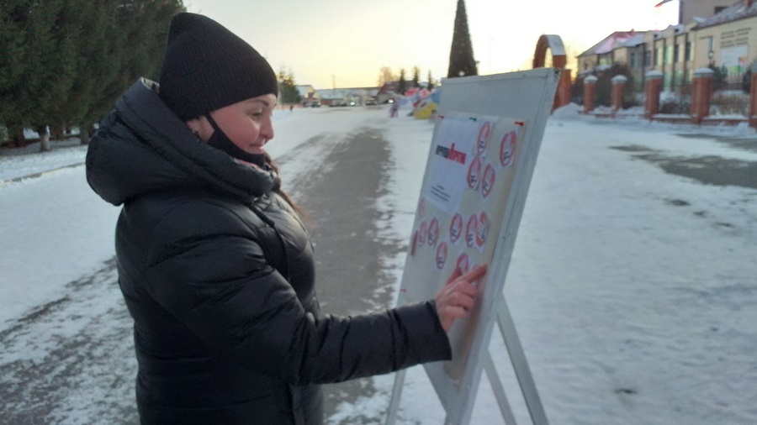

Slide 15
Спасибо за внимание

